Slide 1

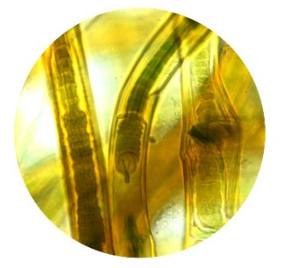
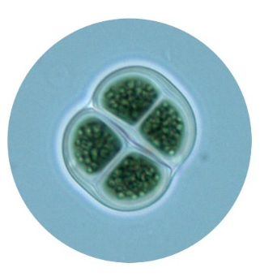
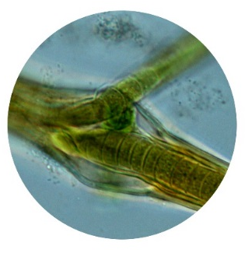
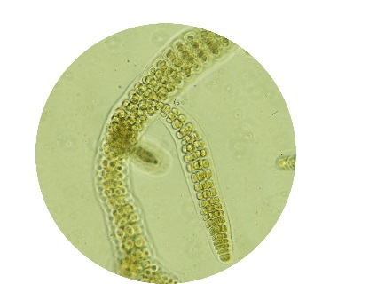
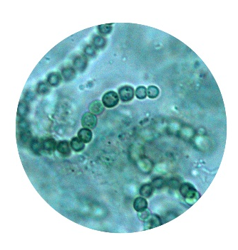
Sinice
Třída: Cyanobacteria/Cyanophyceae
Fylogeneze a diverzita řas a hub-cvičení

Slide 2
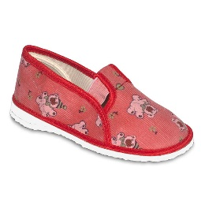
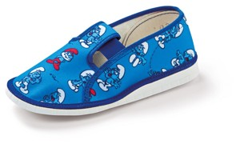
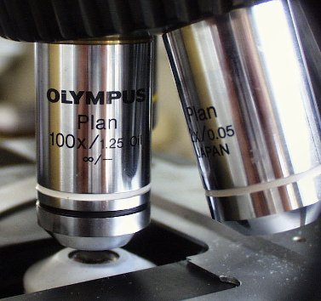
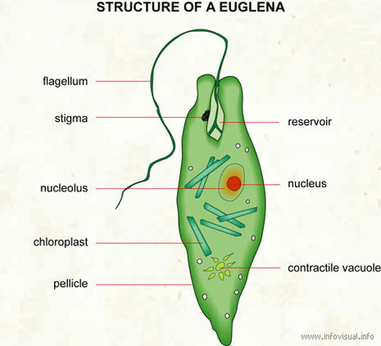
Pokyny do cvičení
Na konci cvičení odevzdat protokol – čisté listy A4, případně sešit
Jméno, datum, číslo a téma cvičení, seminární skupina
S sebou: přezůvky, papíry, propiska, obyčejná tužka
Imerzní olej patří pouze na imerzní objektiv
Nic nevidíš? Zeptej se!
Na konci cvičení umýt preparát, nastavit nejmenší zvětšení, případně uklidit mikroskop, s mikroskopem nešoupat- ničí se optika (nadzvedávat)
Podmínky zápočtu- poznávačka v zápočtovém týdnu, docházka
Dvě povolené absence
Obrázek a popisky tužkou
Imerzní objektiv

Slide 3
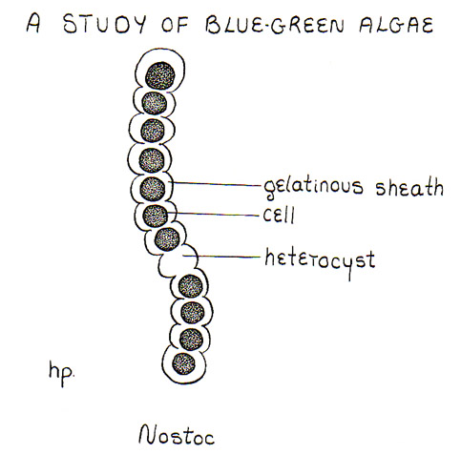
Cvičení č.1
Téma: Sinice
Nostoc sp.
Třída: Cyanophyceae
zvětšení: 10x40
Nákresy velké, ideální velikost dva obrázky na stránku (maximálně tři)
Na konci napsat závěr z pozorování- jakou skupinu organismů jsme pozorovali, krátká charakteristika dané skupiny a zhodnocení, zda byly přítomny a pozorovány všechny důležité struktury (případné vysvětlení, proč pozorovány nebyly)

Slide 4

Poznávačka
6 zástupců sinic a řas
6 hub a houbových organismů
Latinské rodové jméno Batrachospermum moniliforme
Latinské zařazení do třídy

Slide 5
Sinice
Cyanobacteria, Cyanophyta – Sinice
Prokaryota/G- bakterie Nemají jádro ani vakuoly
Evolučně staré
Tylakoidy
Fykobilizómy s proteiny
Sinicový škrob
Rostlinný typ fotosyntézy
Heterocyty (N₂-asimilace)
Akinety/Arthrocyty
Aerotopy
Nepohlavní rozmnožování
Hormogonie
Téměř všechny biotopy

Slide 6

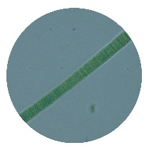
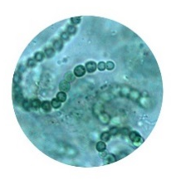

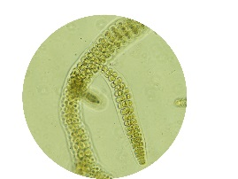
Systém
Třída: Cyanobacteria
1. řád Chroococcales - jednobuněční zástupci, kteří žijí buď samostatně nebo se sdružují do kolonií
2. řád Oscillatoriales – jednoduché vláknité sinice
3. řád Nostocales – vláknité sinice s heterocyty, občas s nepravým, ale nikdy s pravým větvením
4. řád Stigonematales – vláknité sinice s heterocyty a s pravým větvením

Slide 7
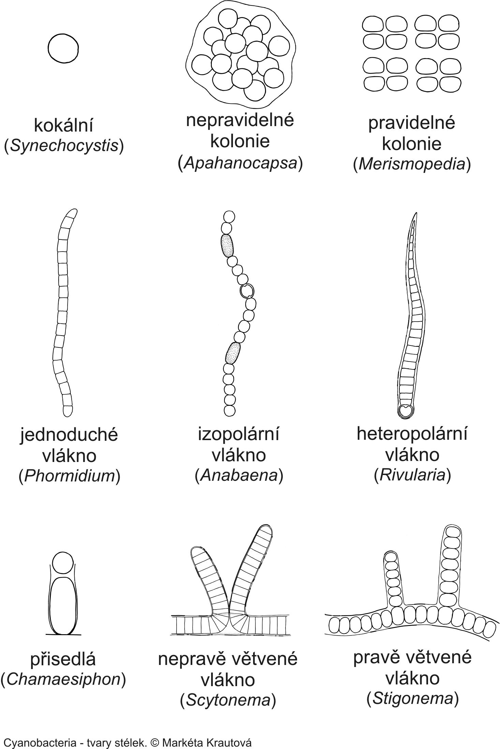

Slide 8
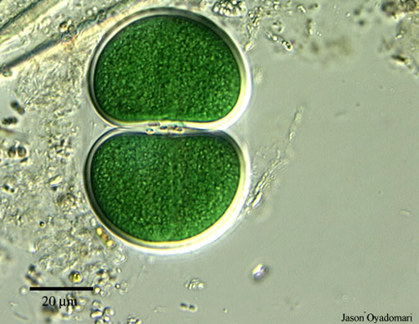
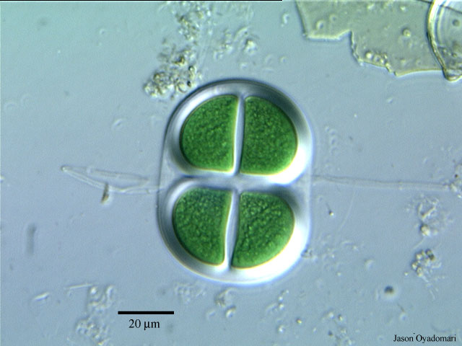
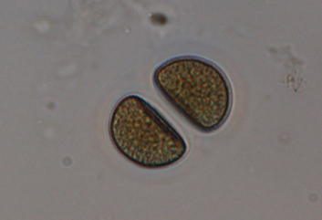
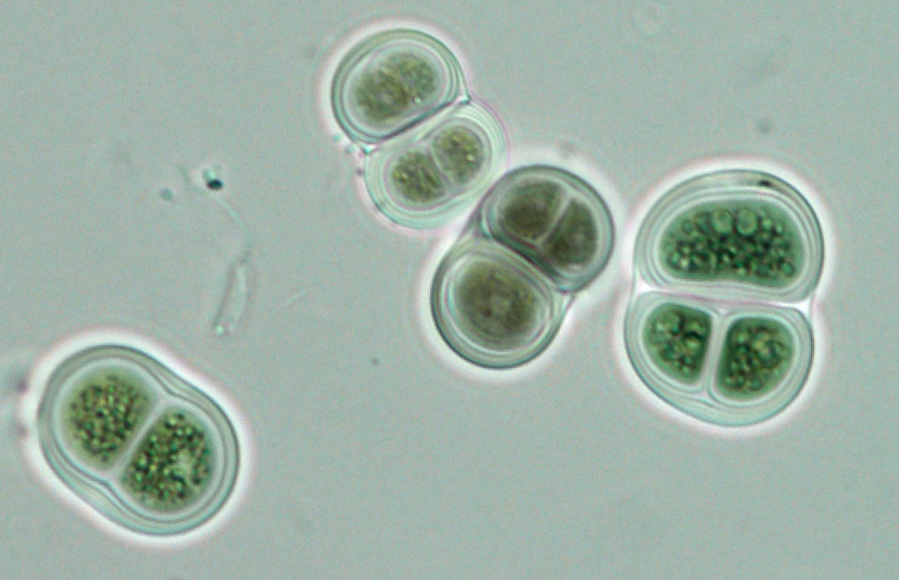
Odd.: Cyanophyta/Cyanobacteria Třída: Cyanophyceae Řád: Chroococcales
Chroococcus sp.
Nativní preparát:
Trvalý preparát:
vegetativní buňka
Kreslíme preferenčně z nativního preparátu
slizové obaly

Slide 9
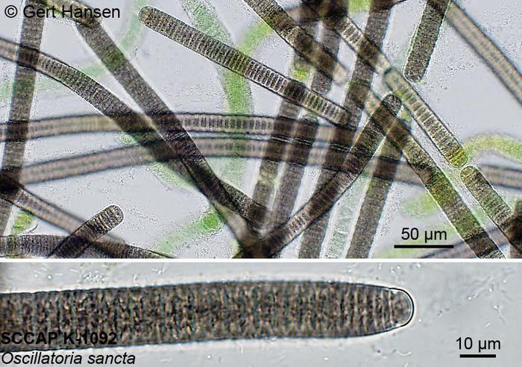
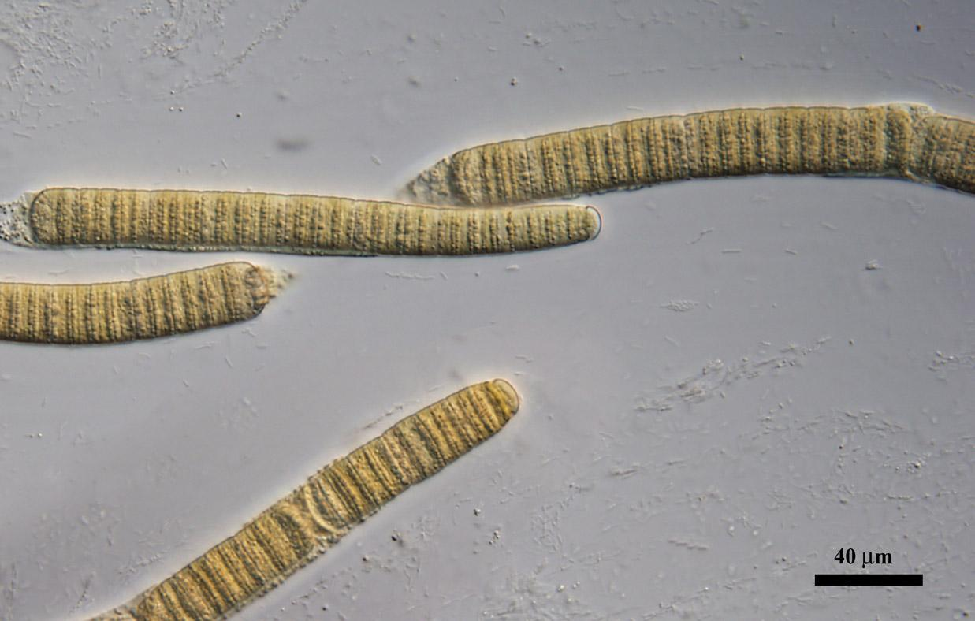
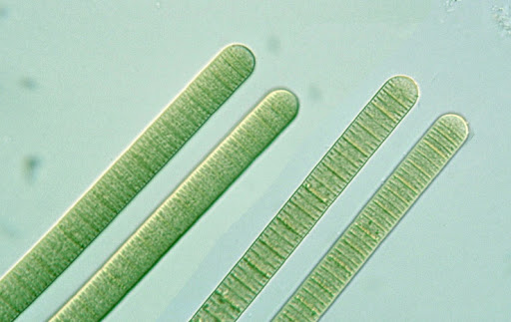
Odd.: Cyanophyta/Cyanobacteria Třída: Cyanophyceae Řád: Oscillatoriales
Oscillatoria sancta
vegetativní vlákno
vegetativní buňka
Kreslíme z nativního preparátu. Mohou být viditelné fialovo hnědé slizové obaly, někdy mohou být vlákna jasně zelená.
Mohou být přítomny tmavě zelené až černé odumřelé buňky - nekridické.

Slide 10
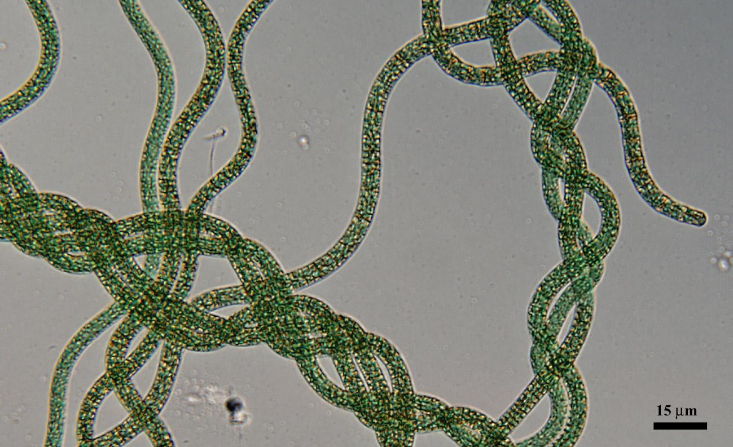
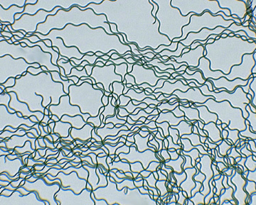
Odd.: Cyanophyta/Cyanobacteria Třída: Cyanophyceae Řád: Oscillatoriales
Limnospira maxima
Nativní preparát. Spirálně stočená vegetativní vlákna.

Slide 11
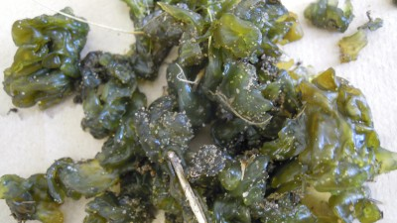
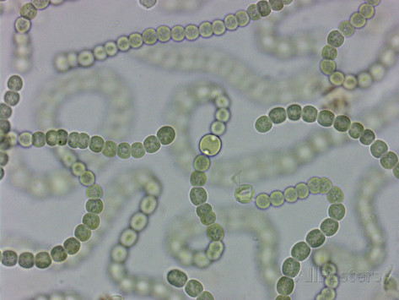
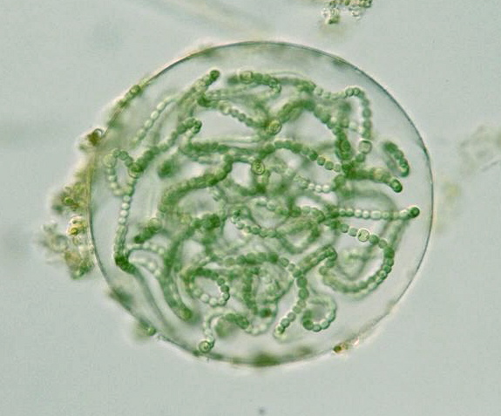
Odd.: Cyanophyta/Cyanobacteria Třída: Cyanophyceae Řád: Nostocales
Nostoc sp.
heterocyt
makroskopická kolonie
vegetativní vlákno
slizové obaly

Slide 12
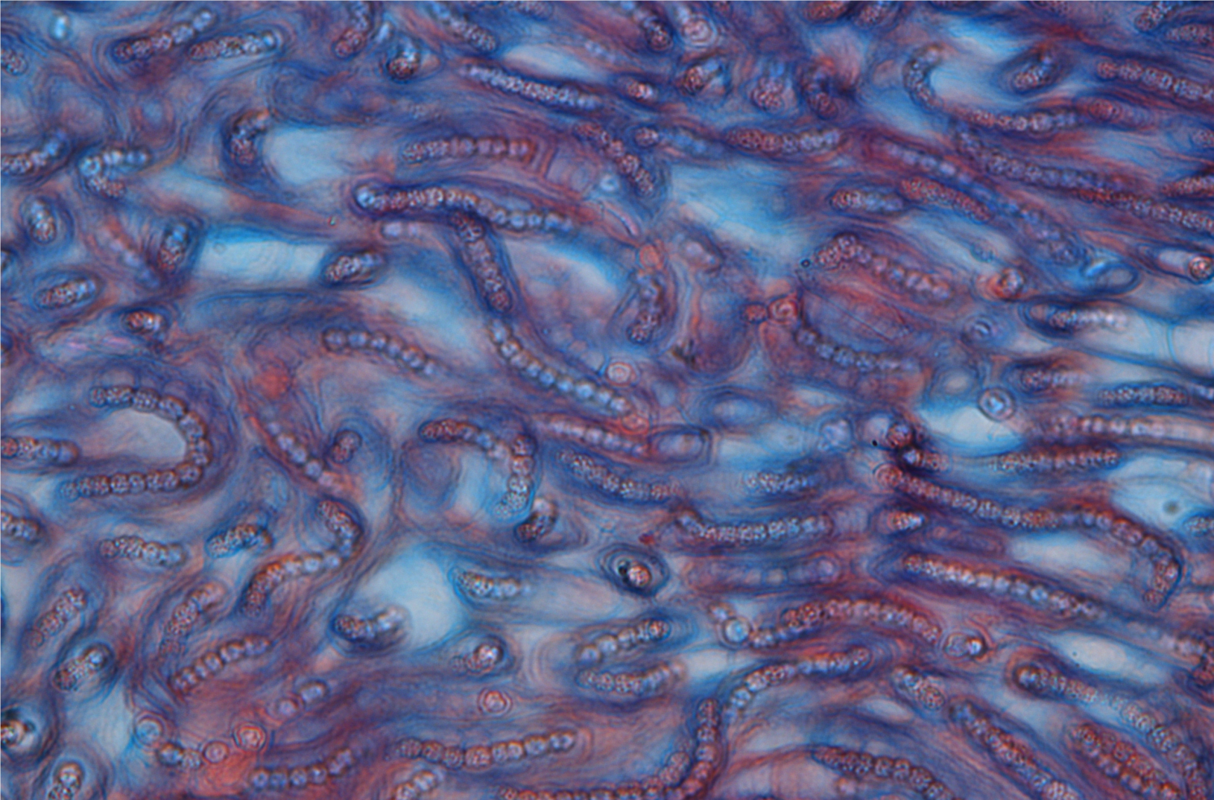
Nostoc sp. Nabarvený trvalý preparát

Slide 13
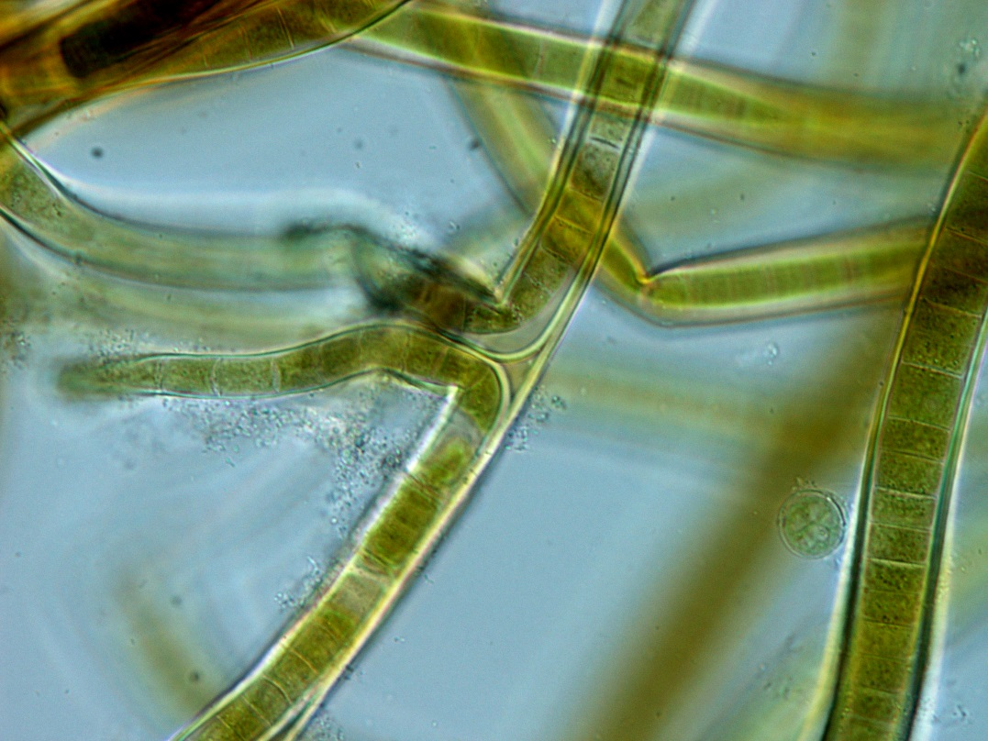
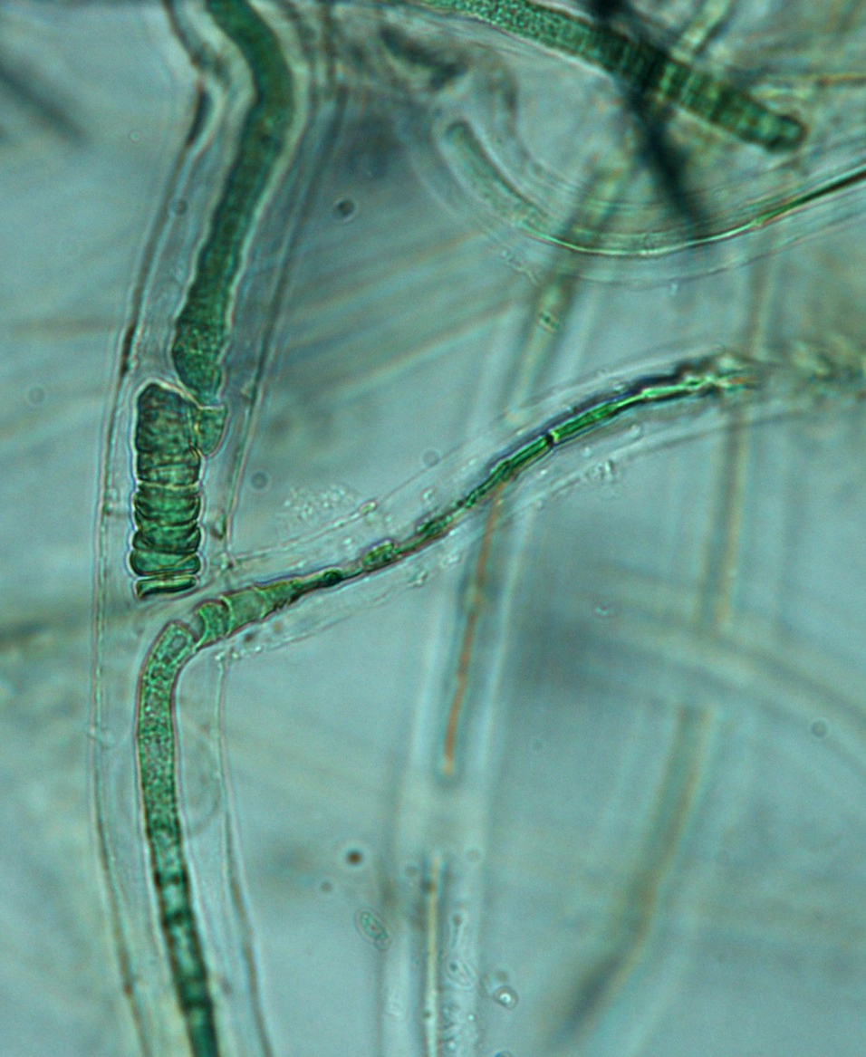
Odd.: Cyanophyta/Cyanobacteria
Třída: Cyanophyceae Řád: Nostocales
Scytonema sp.
nepravé větvení
vegetativní buňka
nepravé větvení
slizová pochva
Nepravé větvení se musí hledat, nenechte se odradit. Podívejte se na trvalý i nativní preparát a vyberte si, který zakreslíte.

Slide 14
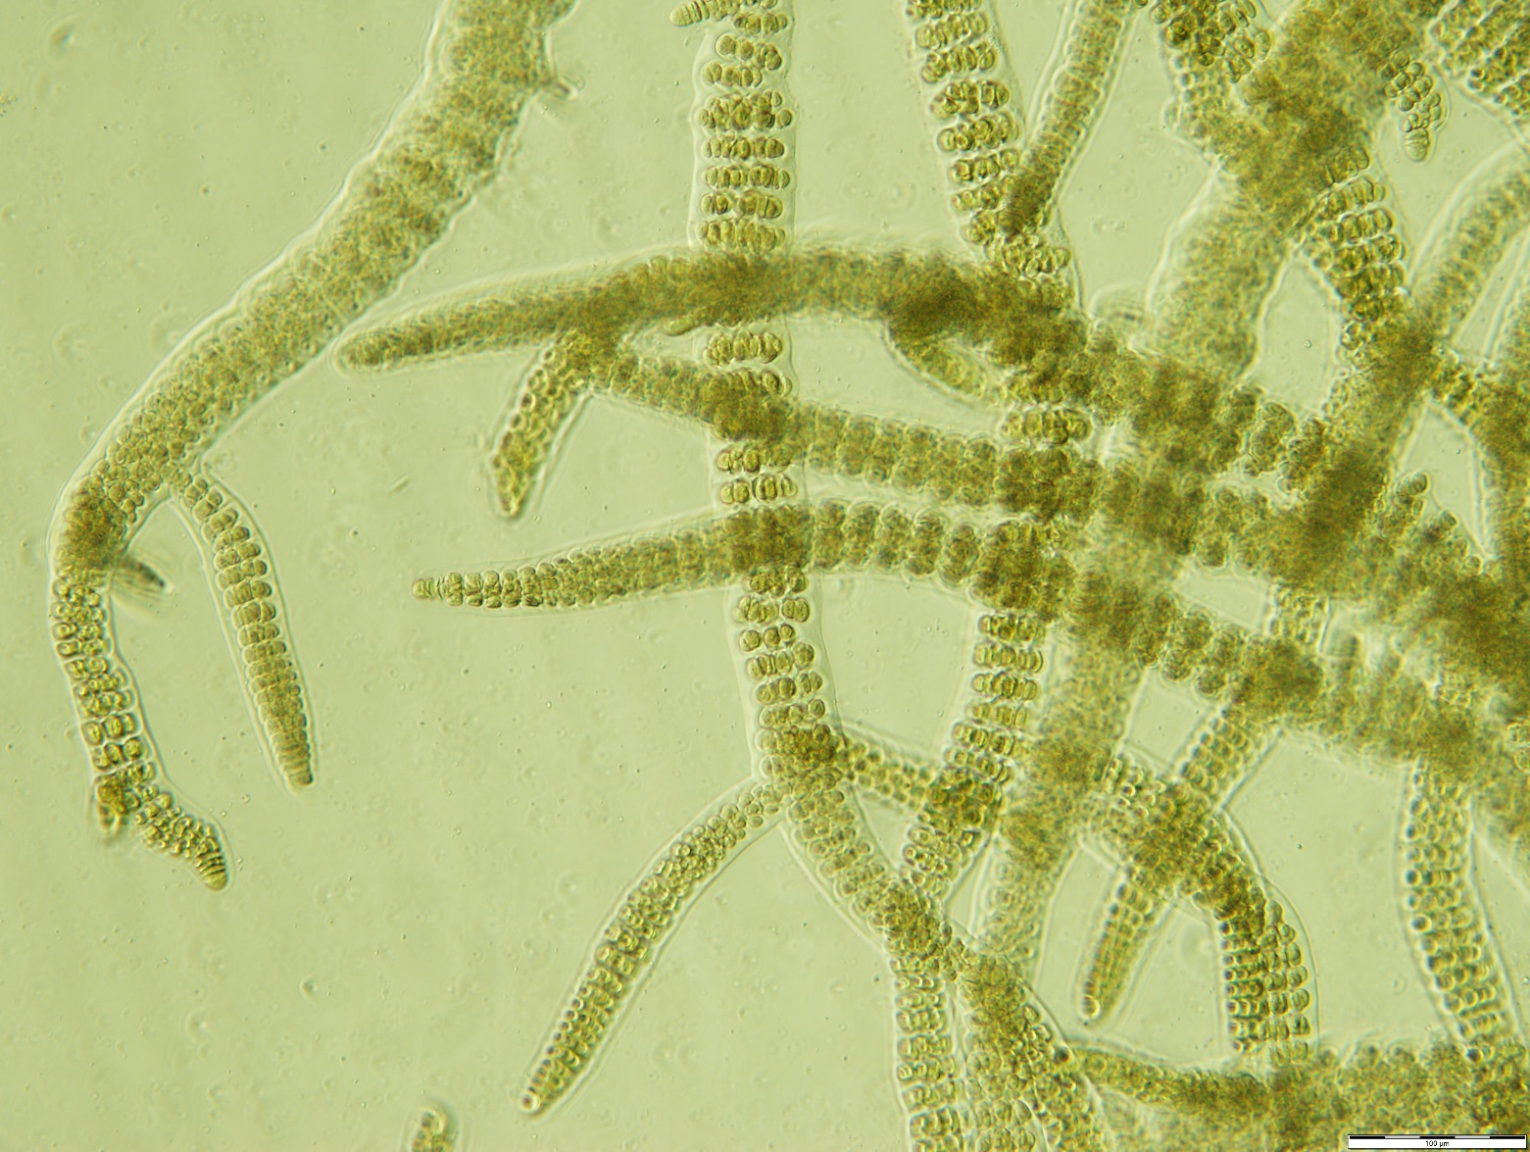
Odd.: Cyanophyta/Cyanobacteria Třída: Cyanophyceae Řád: Stigonematales Stigonema sp.
pravé větvení
Tato sinice je jako jediná pouze v trvalém preparátu. Je dobré nakreslit si pod menším zvětšením strukturu větvení a pod větším zvětšením detail.

Slide 15
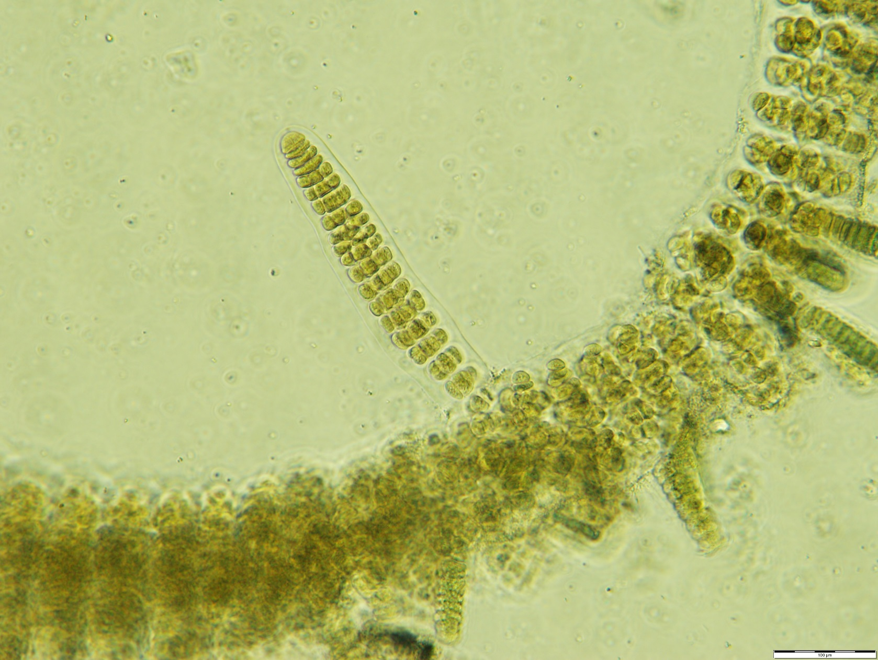
Odd.: Cyanophyta/Cyanobacteria Třída: Cyanophyceae Řád: Stigonematales Stigonema sp.
vegetativní buňky

Slide 16

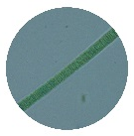
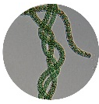

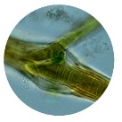
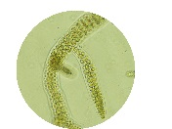
Objekty
Třída: Cyanobacteria/Cyanophyceae
(struktury vyznačené kurzívou nemusí být viditelné)
1. řád Chroococcales Chroococcus sp. (vegetativní buňky, slizové obaly)
2. řád Oscillatoriales Oscillatoria sancta (vlákno, vegetativní buňka)
Limnospira maxima (vegetativní vlákno)
3. řád Nostocales Nostoc sp. (heterocyt, vegetativní vlákno, slizové obaly)
Scytonema sp. (vegetativní buňka, slizová pochva, nepravé větvení)
4. řád Stigonematales Stigonema sp. (vegetativní buňka, pravé větvení)
(rod Stigonema kreslíme dvakrát, zvětšení 100x a 400x)
V závěru zhodnoťte, zda byla kultura sinice rodu Nostoc pěstována v médiu bohatém, nebo naopak chudém na dusík.

